Slide 1

Universidad central de Venezuela
Facultad de Ciencias
Escuela de Computación
Sistemas De Información
Objeto de Aprendizaje para la
enseñanza del suelo y su estructura
utilizando Inteligencia Artificial
Trabajo Especial de grado presentado ante la ilustre
Universidad Central de Venezuela
Por el Bachiller
Juan Pablo Groening Rangel para optar al título de
Licenciado en Computación
Tutores
Ismael Hernández Valencia
Antonio Silva Sprock
Caracas 26 de marzo de 2015

Slide 2
Agenda

Slide 3
Introducción
El problema
Marco Conceptual
Marco metodológico
Conclusiones y recomendaciones.
Bibliografía.

Slide 4
INTRODUCCIÓN
Este trabajo se trata de un objeto de aprendizaje que habla sobre suelos y se usa inteligencia artificial.
Ha sido dividido en tres capítulos. En el primer capítulo se habla del problema, la justificación, objetivos y antecedentes. El segundo capítulo abarca los objetos de aprendizaje, definición, metáforas, procesos de aprendizaje, Inteligencia Artificial, Sistemas Expertos y tutores inteligentes y abarca los suelos. En el tercero habla de la metodología que se usó, los requerimientos y la implementación. Luego vienen las conclusiones y por último la bibliografía.

Slide 5
El Problema

Slide 6
Planteamiento del problema
¿Cómo hacer para que la información de los docentes a enseñar llegue a
los alumnos?
Justificación
La idea es aprovechar los productos multimedia para lograr el
objetivo
Objetivos generales
Desarrollar un OA que enseñe sobre suelos y sus estructuras usando HTML que facilite la información sobre suelos.

Slide 7
Objetivos específicos
Analizar los requerimientos del Objeto de Aprendizaje.
Diseñar el Objeto de Aprendizaje.
Desarrollar el Objeto de Aprendizaje.
Implementar el Objeto de Aprendizaje.
Evaluar el Objeto de Aprendizaje.
Alcance
En este proyectó se desarrolló un OA que enseñe sobre suelos.
Metodología de desarrollo
Se usó el método de desarrollo ADDIE. Se usó de UML los casos de uso.
Se usó como herramienta html.

Slide 8
Antecedentes
Quintero J.(2009): Integración del Repositorio de AMBAR con el Repositorio de Metadata a través de la Capa de Servicios. Universidad Central de Venezuela.
López L.(2010): Desarrollo del módulo WebQuest basado en la especificación IMS Learning Design para la creación de cursos en la plataforma Moodle Universidad Central de Venezuela.
Joubert I. y Ramírez E. (2011): INTEGRACIÓN DEL REPOSITORIO DE OBJETOS DE APRENDIZAJE DE AMBAR CON LA PLATAFORMA MOODLE. Universidad Central de Venezuela.
Piñero P. y Ramírez E. (2012): Construcción de un Objeto de Aprendizaje Web tipo Simulación Sísmica utilizando tecnologías
de dibujo en capas con HTML5. Universidad Central de
Venezuela.

Slide 9
Marco conceptual

Slide 10
Objetos de Aprendizaje
Son soportes didácticos que se pueden reutilizar.
Tiene descripciones externas llamadas metadatos.
Ventajas y desventajas
Son acoplables para crear otros mas complejos
Permite material de alta calidad tanto para educación presencial como a distancia.
Se pueden usar en contextos distintos manteniendo su significado.
Soportan cambios tecnólógicos.
Y su desventaja es que no es fácil interpretar los metadatos. No hay estándar.

Slide 11
Clasificación
Taxonomía de Wiley:
OA fundamental: recurso sin combinar. Ejemplo foto de un pianista.
OA combinados cerrados: sus OA no son accesibles de forma individual. Ejemplo: video de un pianista.
OA combinados abiertos: sus componentes se pueden reutilizar. Ejemplo página web de un pianista con foto, texto y video.
OA de presentación generativa: estructura lógica para organizar OA de nivel inferior. Ejemplo: un applet donde se dibuje el pentagrama.
OA generativo instruccional: combina OA de varios tipos además de evaluar interacciones con el estudiante. Ejemplo: enseñar música y entregar ejercicios de composición musical.

Slide 12
Estándares de objetos de aprendizaje
Un Estándar es un conjunto de normas que regula la realización de
procesos o componentes para que el recurso sea compatible con otros
recursos (Sicilia 2007).
Estándar LOM
El estándar LOM (Learning Objetct Metadata) un estándar de
metadatos(Sicilia, 2007).

Slide 13
Modelo de referencia Scorm
El modelo de referencia SCORM (Shareable Content Object Reference Model) es el modelo común de los OA. Su objetivo es garantizar la interoperabilidad y la compatiblidad de los diferentes recursos educativos.
Inteligencia Artificial
Habilidad de las máquinas para reconocer patrones, demostrar teoremas, etc (Castillo, 2001).
Sistemas Expertos
Es un Hardware (Hw) o Software (Sw) capaz de razonar en situaciones deterministas (Castillo, 2001), memorizar información, tomar decisiones y explicar por qué.

Slide 14
Desarrollo de un sistema experto
Planteamiento del problema: primera etapa. Encontrar expertos que ayuden a
resolver el problema: a veces las bases de datos juegan
el papel del experto humano.
Diseño: diseñar cada componente como la base de conocimiento, el motor de
injerencia, etc.
Elección de la herramienta: el lenguaje de programación.
Desarrollo y prueba de prototipo: si el prototipo no cumple con los
requerimientos se debe regresar a las etapas anteriores.
Refinamiento y generalización: se corrigen las fallas y se incorporan nuevas
posibilidades no incorporadas en el diseño inicial.
Mantenimiento y puesta al día: se actualiza, se corrige errores, etc.
Tutores inteligentes
Herramienta cognitivista (Huapaya, 2005). Es inteligente porque sabe cuándo enseñar, loque se debe enseñar y cómo enseñar imitando a un profesor real.

Slide 15
Antecedentes
Los primeros programas (Corredor, 2006) desarrollados en la rama EAC (Enseñanza asistida por el computador) aplicaban presentación del material de estudio, preguntas con respuestas leves, análisis de respuesta, diagnóstico del alumno y bifurcación de material a apoyo si era necesario o presentación de material.
Luego se fueron adaptando a los intereses de cada alumno. Y en los 70 surgió la Inteligencia Artificial.

Slide 16
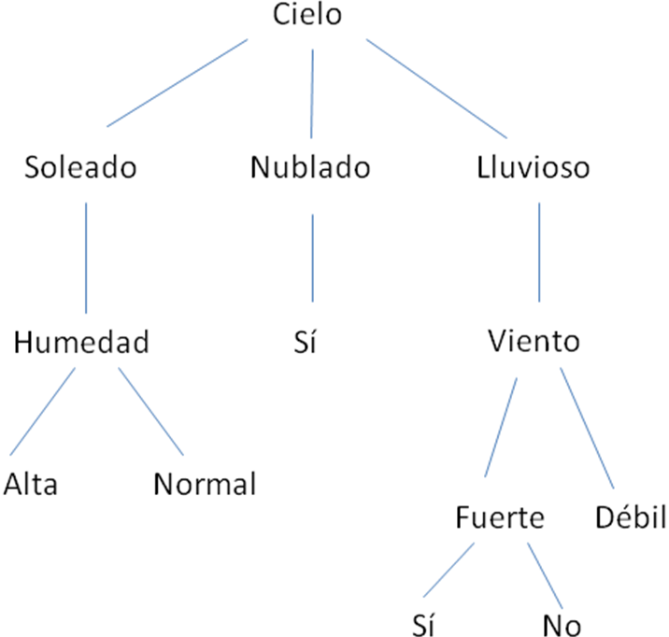
Aprendizaje mediante árboles de decisiones
Método de aproximación de una función objetivo que es representada mediante un árbol. Se representan con un si-entonces (Alonso, 2009)
Ejemplo:
Figura 1: Árboles de decisión si llueve (Alonso, 2009).

Slide 17
Aprendizaje mediante árboles de decisiones
(Cielo=Soleado^Humedad=Normal)v(Cielo=Nublado)v(Cielo=Lluvioso^Viento=Débil).
Cada nodo es un atributo si no es hoja. Y las hojas son los valores de la clasificación.

Slide 18
Algoritmo básico de árboles de decisiones
Se considera el primero nodo N sin etiquetar (Alonso, 2009). Si los
ejemplos asignados N tienen la misma clasificación N tiene esa
clasificación.
En otro caso se etiqueta N con el mejor atributo A según el conjunto de
elementos asignados.
Para cada valor de A se crea una nueva arista descendiente del nodo N, y
al final se crea nuevos nodos N1 a Nk sin etiquetar.
Se separan todos los ejemplos asignados al nodo N según el valor que
tome y se crean nuevos ejemplos para N1 a Nk.
Hasta que todos los nodos estén etiquetados.

Slide 19
Suelos y límites
El suelo es el sitio donde viven y crecen las plantas (Casanova, 1991).
Su límite superior es la atmósfera y el inferior está formado por rocas duras (Jordan, 2005).
Función del suelo en el ecosistema
Producción de alimentos, fibra y energía (Ibáñez 2006).
Filtro de materia para la protección del
ambiente.
Hábitat de los seres vivos.
Ciclaje de nutrimentos.
Almacenaje de agua.

Slide 20
Factores formadores del suelo
Clima y tiempo: Propiedad importante que influencia sobre el crecimiento
de las plantas y el suelo. (ORGANIZACIÓN DE LAS NACIONES UNIDAS
PARA LA AGRICULTURA Y LA ALIMENTACIÓN, 2009).
Material parental: De dónde presumiblemente el suelo se formó.
Relieve: Rasgo físico de la superficie terrestre.
Horizontes del suelo
Son seis capas. Son (Ver imagen 1) (USDA, 2000):
Horizonte o: la capa mas alta, donde hay plantas y otros materiales minerales.
Horizonte a: material mineral.
Horizonte e: material soluble, el agua pasa por allí.
Horizonte b: el subsuelo.
Horizonte c: hay material desintegrado parcialmente.
Horizonte R: el mas profundo.

Slide 21
Horizontes del suelo
Figura 1: Horizontes del suelo (USDA, 2000)

Slide 22
Procesos formadores de los suelos
Son tres categorías. Son (Badía, 2011):
Transformación: procesos que cambian los procesos del suelo.
Translocaciones: cambio de posición de un componente, puede ser ascendente como descendente.
Adiciones y pérdidas: procesos de enriquecimiento o pérdidas de materiales.
Características del suelo
1) Pedoclimáticas (Casanova 1991): régimen de humedad, régimen de
temperatura.
2) Morfológicas: Profundidad, número de horizontes, color, textura,
estructura, pedregrosidad, actividad biológica, presencia de poros y
grietas, reacción al HCI, y morfones.
3) Posicionales: Tipo de material parental, relieve, susceptibilidad a la
erosión, y drenaje.
4) Composicionales: pH, contenido de nutrientes (fósforo, nitrógeno, etc),
constitución de minerales, tipo de arcillas, actividad biológica, capacidad
de campo, porosidad y densidad real y aparente.

Slide 23
Marco metodológico

Slide 24
Introducción
Se usa el método ADDIE como se dijo anteriormente. Pasando por las cinco fases.
Se usó 3 iteraciones.
Iteración 1: Diseño instruccional, análisisde requerimientos, y la implementación dedivulgar los temas
Iteración 2: El modelo de prueba y el de preguntas.
Iteración 3: Suelo a mostrar según las características.

Slide 25
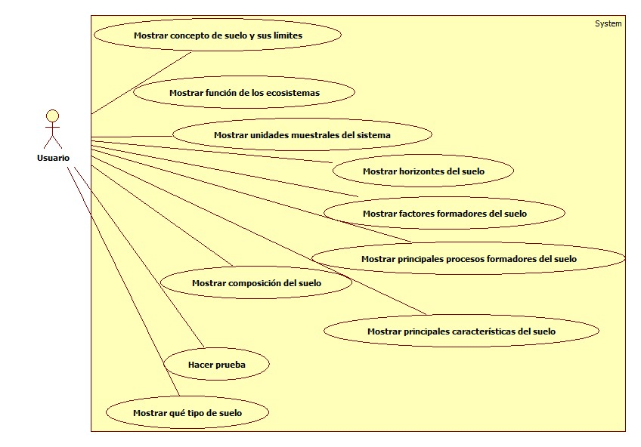
Figura 1 (Casos de uso nivel 0).

Slide 26
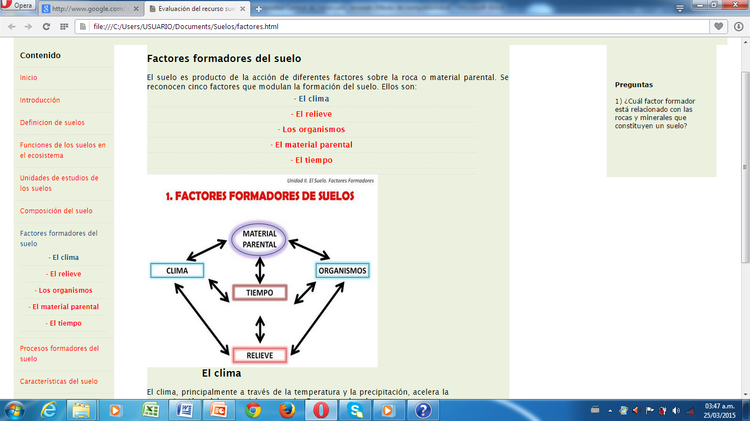
Fase de implementación
Figura 7: Ejemplo de un documento web del OA

Slide 27
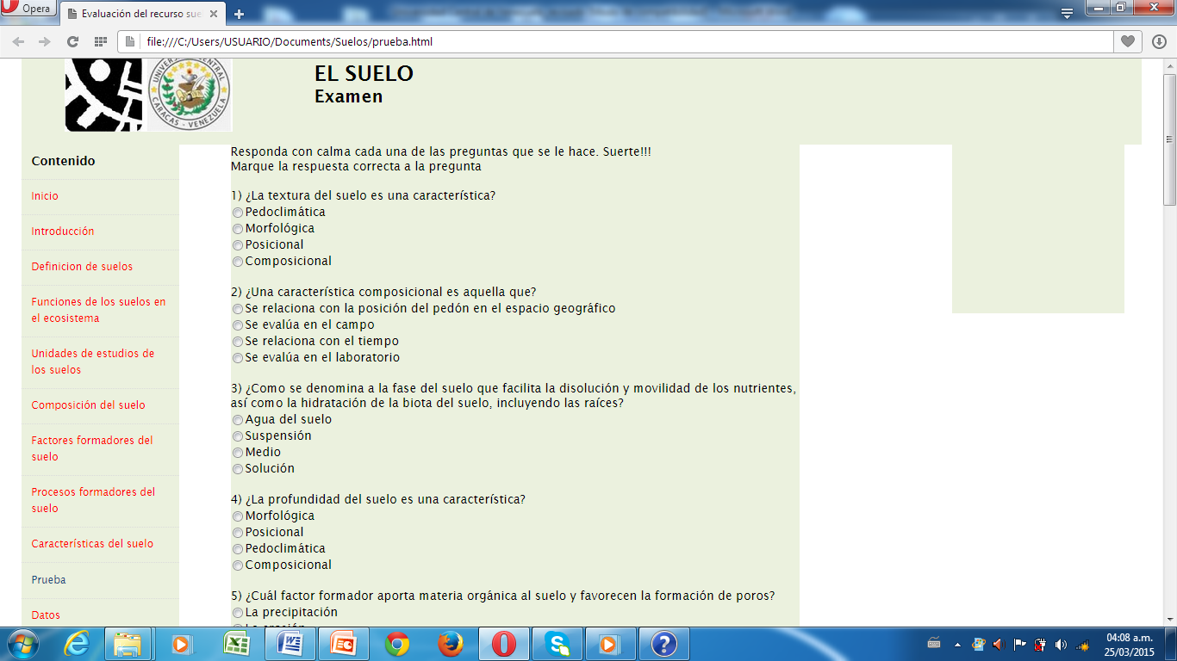
Iteración 2:
El modelo de la autoevaluación.
Figura 4: Documento de la evaluación

Slide 28
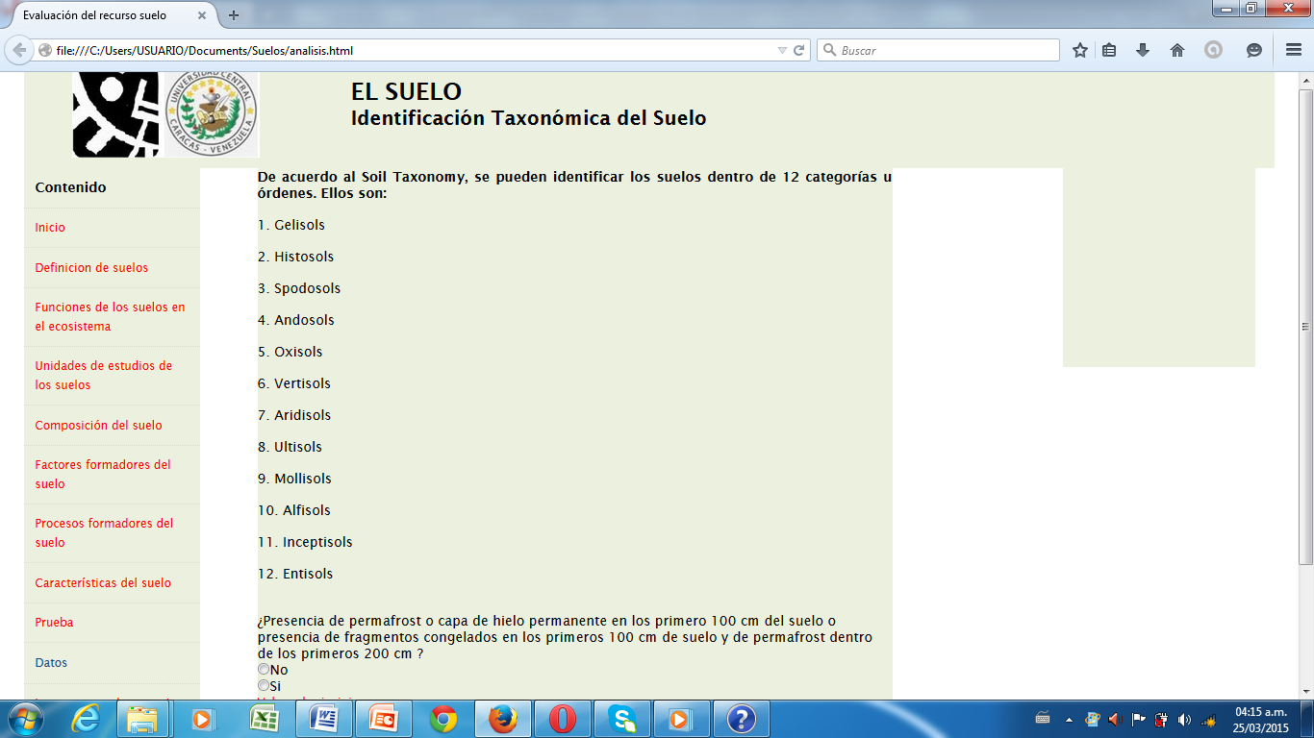
Fase de implementación
Se muestra el documento web de dónde se introducen los datos del
suelo (Ver figura 7)
Figura 7: Documento donde se introducen los datos del suelo

Slide 29
Conclusiones y
recomendaciones

Slide 30
La idea de los objetos de aprendizaje es reutilizarlos para crear nuevas
habilidades.
Para reutilizarlos se utilizan metadatos.
El aprendizaje depende de muchos factores.
Para satisfacer una necesidad instruccional debe haber un buen proceso
donde se analiza los objetivos y se debe aplicar un buen procedimiento
de evaluación para evaluar el aprendizaje.
Los tutores inteligentes son ventajosos
porque saben qué enseñar, cómo enseñar, e imitan a un profesor real.
Los árboles de decisiones ayudan mucho a clasificar objetos para tomar
decisiones.
Se recomienda que los OA sean más interactivos y no tengan mucho
texto.
Es difícil mantener un estándar fijo de OA

Slide 31
Referencias
bibliográficas

Slide 32
Alonso J., Gutierrez M., Martín F. y Ruiz J.
(2009). Tema 7: Aprendizaje mediante
árboles de desición. De http://www. cs. us.es /~jalonso /cursos/ ia202 /temas/tema-7.pdf.
ASTD & Smart Force (2002). A Field Guide to Learning Object. De
http://db.formez.it/fontinor.nsf/c658e3224c300556c1256ae90036d38e/30AA
876BD011A7C1256E59003A4943/$file/smartforce.pdf.
Badía D. (2011): iArasol, programa interactivo para el estudio y clasificación de suelos de Aragón. De http://www.suelosdearagon.com.
Casanova E. (1991). Introducción a la Ciencia del Suelo. Ediciones CDCH UCV.
Castillo E., Gutierrez J. y Hadi A. (2001). Sistemas Expertos y modelos de redes probabilísticas. De http://personales.unican.es/gutierjm/papers/
BookCGH.pdf.
Corredor M. (2001). Sistemas Tutoriales Inteligentes
Duque G. y Escobar C. (2002). Mecánica de los suelos. De http://www.bdigital. unal. edu.co/1864/
http://www.definicion.org

Slide 33
Ertmer P. y Newby T. (1993). Conductismo, cognitivismo y constructivismo: Una comparación de los aspectos críticos desde la perspectiva del diseño de instrucción. De http://ead.ucv.ve/ moodle/ course /view.php?id=1410.
González C (2004): Sistemas Inteligentes en la Educación: Una revision de las líneas de investigación y aplicaciones actuales. De http://www.uv.es/ RELIEVE /v10n1/RELIEVEv10n1_1.htm.
Hernández, Y (2012). Conceptualización de Objetos de Aprendizaje de Contenidos Abiertos. De http://ead. ucv.ve /moodle/ file.php /1410 /Tema1 /Conceptualización de_ los_ Objetos_ de_ AprendizajefINAL.pdf.
Huapaya C., Arona G., y Lizarralde F. (2005). Sistemas Tutoriales Inteligentes Orientados a Dominios de la Ingeniería
Ibáñez J. (2006). Funciones de Suelo, Calidad de Suelo, y representaciones de Sistema Edáfico: Las Funciones de Suelo. De http://www.madrimasd.org/ blogs/universo/2006/05/09/21576
Jordan A. (2005) Manual de edafología. De http://libnet.unse.edu.ar/1bi/ba/cefaya /cdig/000005.pdf
http://lema.rae.es/drae/

Slide 34
Huapaya C., Arona G., y Lizarralde F. (2005). Sistemas Tutoriales Inteligentes Orientados a Dominios de la Ingeniería
Ibáñez J. (2006). Funciones de Suelo, Calidad de Suelo, y representaciones de Sistema Edáfico: Las Funciones de Suelo. De http://www.madrimasd.org/ blogs/universo/2006/05/09/21576
Jordan A. (2005) Manual de edafología. De http://libnet.unse.edu.ar/1bi/ba/cefaya /cdig/000005.pdf
http://lema.rae.es/drae/
Sicilia, M. y Sánchez S. (2001) TEMA 4 – Learning objects and learning design . De http://ead.ucv.ve/moodle/mod/resource/view.php?id=44967 .
Sicilia, M. y Sánchez S. (2001) TEMA 5 Introducción a los estándares de learning objects. De http://ead. ucv.ve/moodle/mod/resource/view. php? id=45061.
http://ticsunermb.wordpress.com/2008/04/08/ %C2%BFque-es-el-diseno-instruccional-por-gloria-j-yukavetsky/
USDA (2000): From the Surface Down An Introduction to Soil Surveys for
Agronomic Us. De ftp://ftp-fc.sc.egov.usda.gov/MO14/mo14web/ technical/ surdown.pdf
Wiley, D. (2002): Connecting learning objects design theory: A definition,
a metaphor and a taxonomy. De http://reusability.org/read/ chapters/wiley. doc.

Slide 35
Williams, P., Lynne S., Albert S., y Guardia L. (2003). Fundamentos del diseño técnico-pedagógico en e-learning. De http://aulavirtualkamn.wikispaces.com/file/view/2.+MODELOS+DE+ DISE%C3%91O+INSTRUCCIONAL.pdf

Slide 36
Preguntas

